Slide 1
Рекомендации родителя на 20.04.20 – 24.04.20г. Средняя группа «Пчёлки»
Воспитатели: Свищ Е.А Носкова О.М

Slide 2
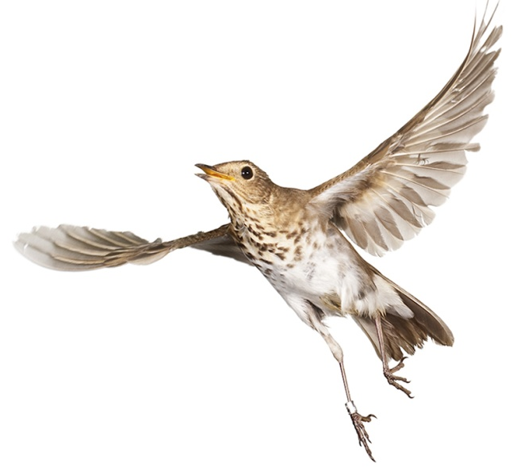
Социально-коммуникативное развитие «Жаворонки, прилетели и весну нам принесли»

Slide 3
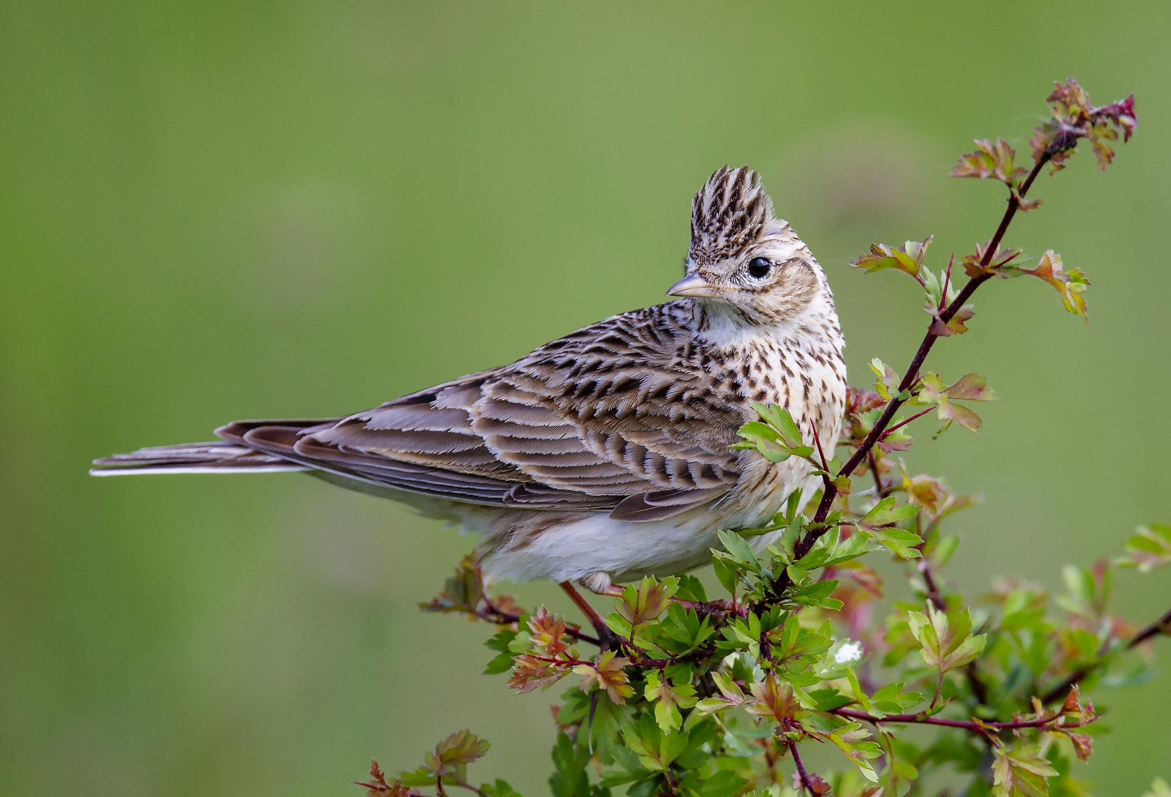
Показать ребёнку картинку с изображением жаворонка (обязательно назвать птицу). Рассказать о том, что жаворонок на зиму улетает в тёплые края, а весной возвращается обратно.

Slide 4
Затем прочитать русскую народную потешку (закличку) «Жаворонки, жавороночки!...». По окончанию чтения передоложите ребёнку выучить потешку вместе. Таким образом просим тёплую погоду у жаворонков.
Жаворонки, жавороночки! Прилетите к нам, Принесите нам Лето тёплое Унесите от нас Зиму холодную!

Slide 5
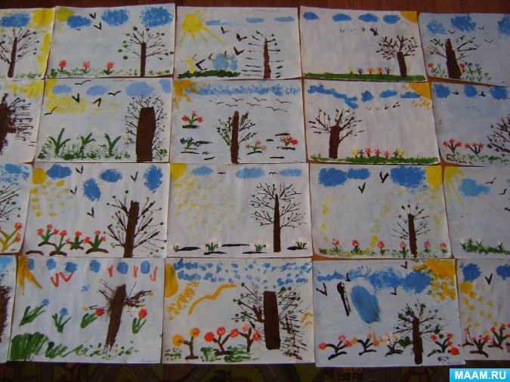
Предложите ребёнку нарисовать картинку «Весна и жаворонки» (на рисунке могут быть просто силуэты птиц). Предварительно обсудить с ним, какие изменения, происходящие в природе весной они могут изобразить. (Картинку можно рисовать любым материалом какой выберет ребёнок т.е или красками, или цветными карандашами, или восковыми мелками). ПРИМЕР

Slide 6
Познавательное развитие
«Мой город»

Slide 7
Поговорите с детьми о нашем городе Нижнем Новгороде, о названии родного города, познакомьте с его достопримечательностями. Поговорите о том, что люди, которые строили город, очень старались и хорошо выполнили свою работу. Воспитывайте чувство гордости за свой город.

Slide 8
Почитайте с детьми:
1) В.Бианки «Первая охота»,«Подкидыш»;
2) Д.Хармс «Очень страшная история»;
3) К.Чуковский «Телефон», «Тараканище»;
4) братья Гримм. «Бременские музыканты», нем., пер. В. Введенского, под ред. С. Маршака.

Slide 9
Формирование элементарных математических представлений:
- Упражняйте в счете и отсчете предметов на слух, на ощупь( в пределах 5).

Slide 10
- Учите соотносить форму предметов с геометрическими фигурами- шаром и кубом.

Slide 11
- Развивайте умение сравнивать предметы по цвету, форме, величине.

Slide 12
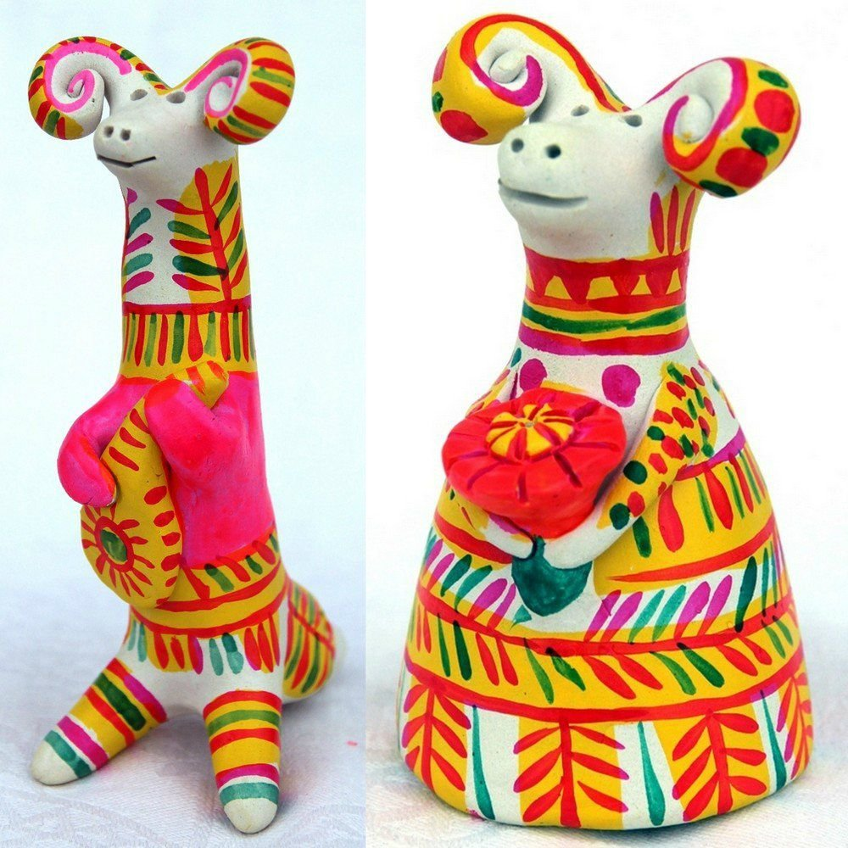
Слепите:
«Барашек»
Познакомьте детей с филимоновскими игрушками (птицами, животными). Отличительные особенности этих игрушек: красивая плавная форма, яркие, нарядные полосы.

